Slide 1
Как животные защищаются
Карасева Любовь Михайловна МБОУ «Гимназия №25»
г. Нижнекамск

Slide 2
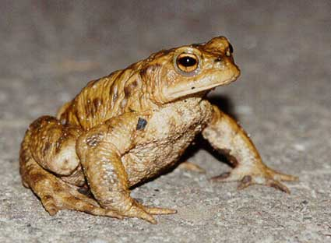
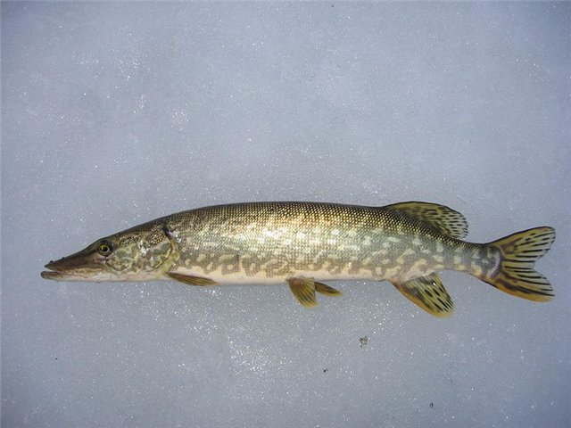
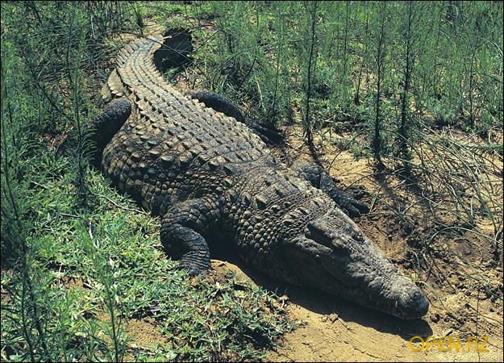
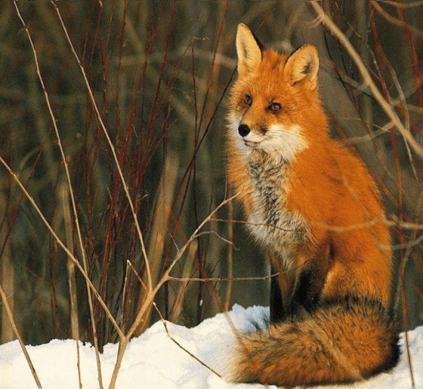
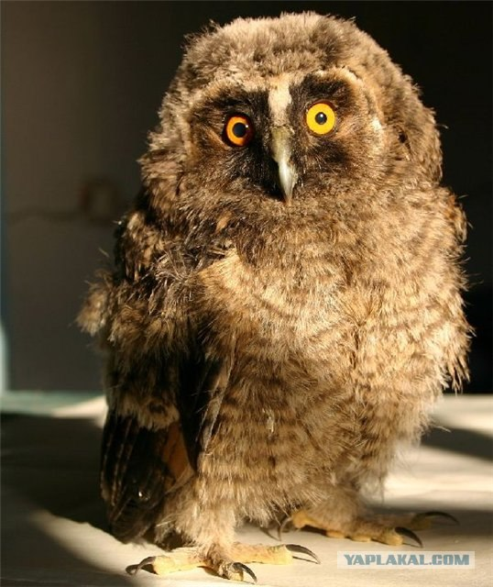
Что общего у всех этих животных по способу питания?

Slide 3
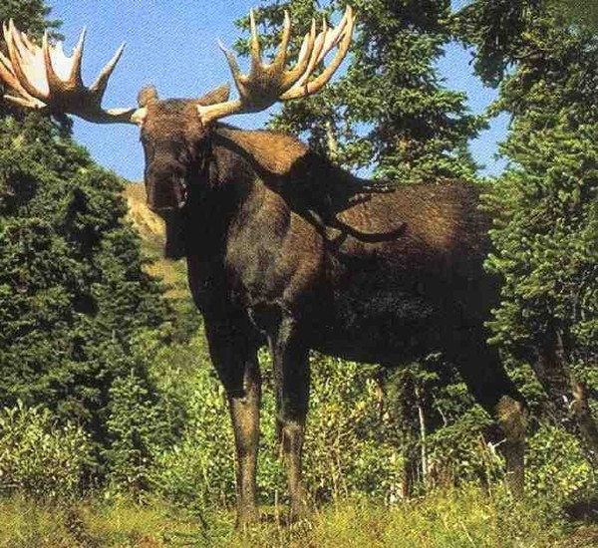
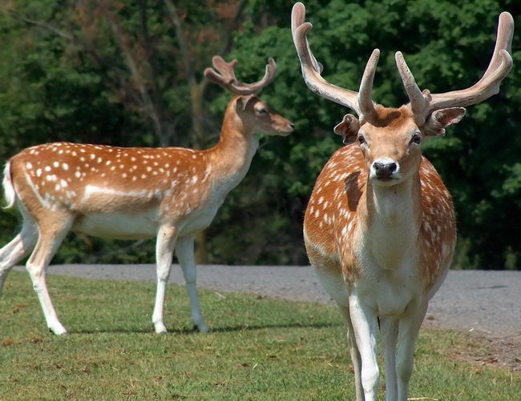
Кто спасается от врагов c помощи окраски и бегством ?

Slide 4
Как спасается ёж?

Slide 5
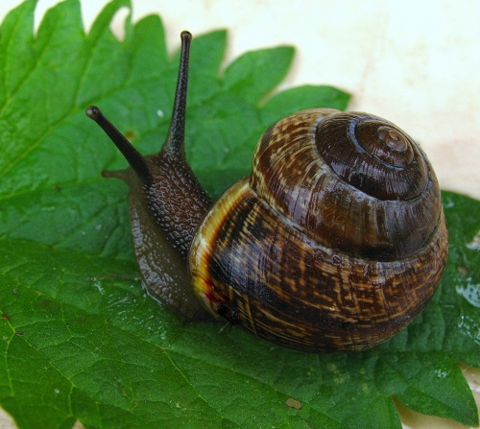
Кто носит доспехи на себе?

Slide 6
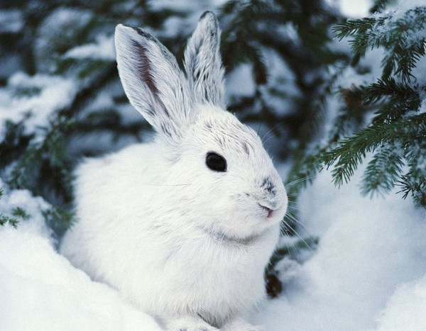
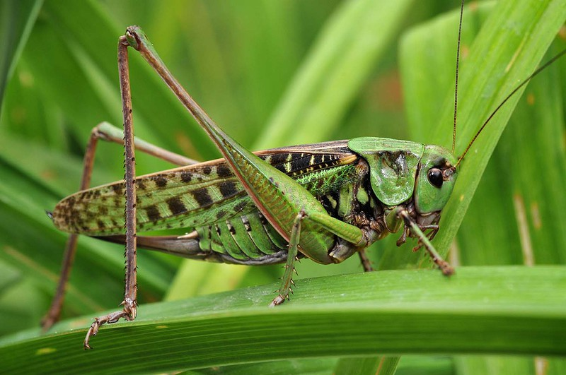
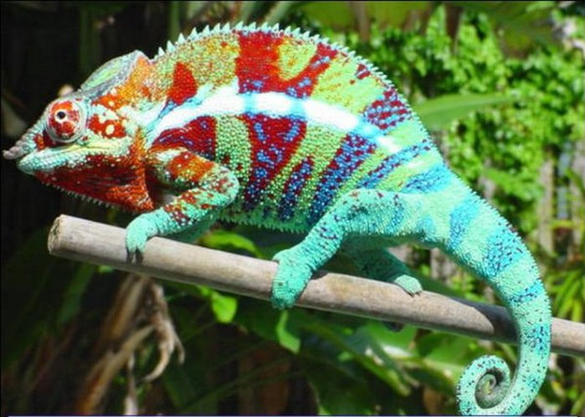
Каких животных защищает цвет?

Slide 7
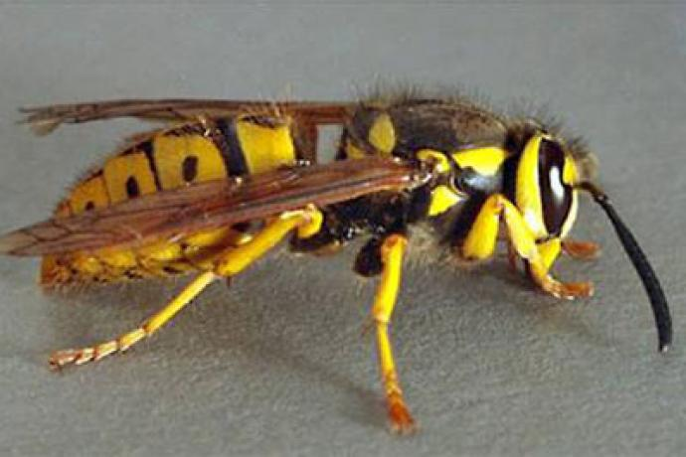
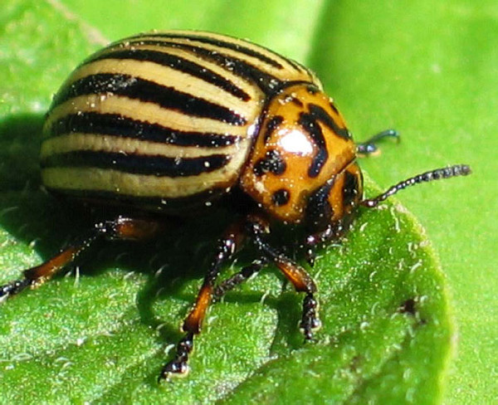
Какие животные выставляют себя напоказ?

Slide 8
Отгадай загадки, назови слова, которые говорят о способах защиты.
Он совсем не кровожадный,
Потому что травоядный,
На носу два рога,
На ногах копыта –
От врагов защита.

Slide 9
Носорог

Slide 10
Кто это?
С ветки- на тропинку,
С травки – на былинку
Прыгает пружинка,
Зеленая спинка.

Slide 11
Кузнечик

Slide 12
Отгадай
В траве мелькает,
Хвостиком виляет,
Хвост оборвет,
Другой наживет.

Slide 13
Ящерица

Slide 14
Кто это?
Сердитый недотрога
Живет в глуши лесной.
Иголок очень много,
А нитки – ни одной.

Slide 15
Ёжик

